Slide 1
Visa bokningsläge webbtidbok
2021-04-16

Slide 2
Västmanland
277 141 invånare
28 Vårdcentraler, varav 17 är privata - alla har webbtidbok
För vaccinationer skapades 14 nya mottagningar med anslutning till webbtidbokning
Mottagningarna ligger oftast i andra lokaler än vårdcentralernas
Vårdcentralerna bemannar vaccinationsmottagningarna

Slide 3
Flöde vaccination Västmanland
Vi har webbtidbokning i huvudjournalsystemet Cosmic
Vi har kopplat triagering till webbtidbokning, 1177s Formulärtjänst
Vi visar bokningsläge för invånare innan de loggar in för att boka ledig tid för vaccination
Kort varsellista - invånare i aktuella åldersgrupper har möjlig att anmäla sitt intresse via ärende i e-tjänster på enhet 1177 Online (Kontaktcenter)
För de invånare som inte är digitala finns möjlighet att ringa 1177 Kontaktcenter, där finns knappval för att komma till Vaccinationsbokningen

Slide 4
Visa bokningsläge Bakgrund:
Underlätta för invånare att se och hitta lediga tider
Snabb överblick även för personal (tex Vaccinationsbokningen, Kontaktcenter)
Minska belastningen på inloggningar i e-tjänster och tidbokningssystem
Lösning:
Cambio har tagit fram ett script så vi kan hämta information om lediga tider från Cosmic databas
Webbapplikation framtagen som visar bokningsläget för invånarna innan de klickar på Boka tid
Information till invånarna om bokningsläget uppdateras var 5:e min

Slide 5
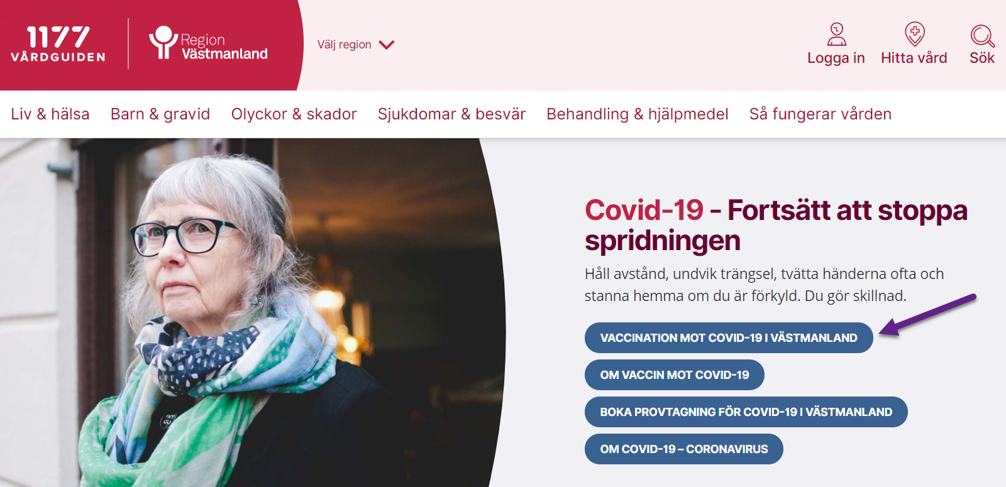

Slide 7
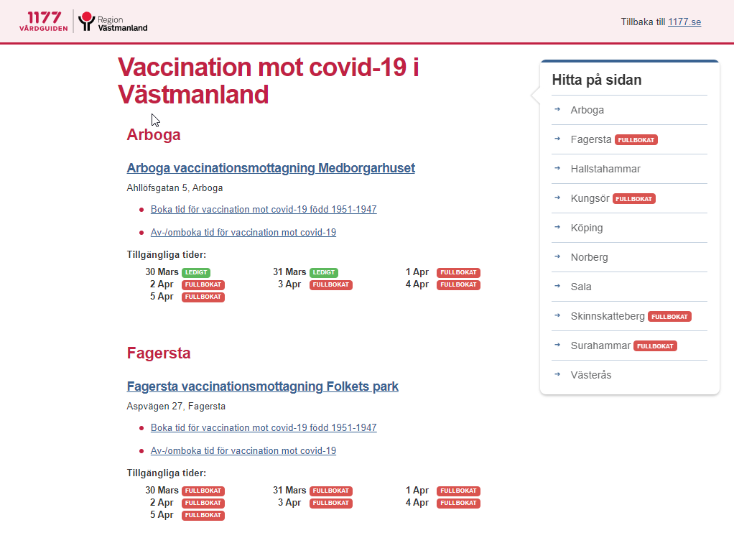

Slide 8
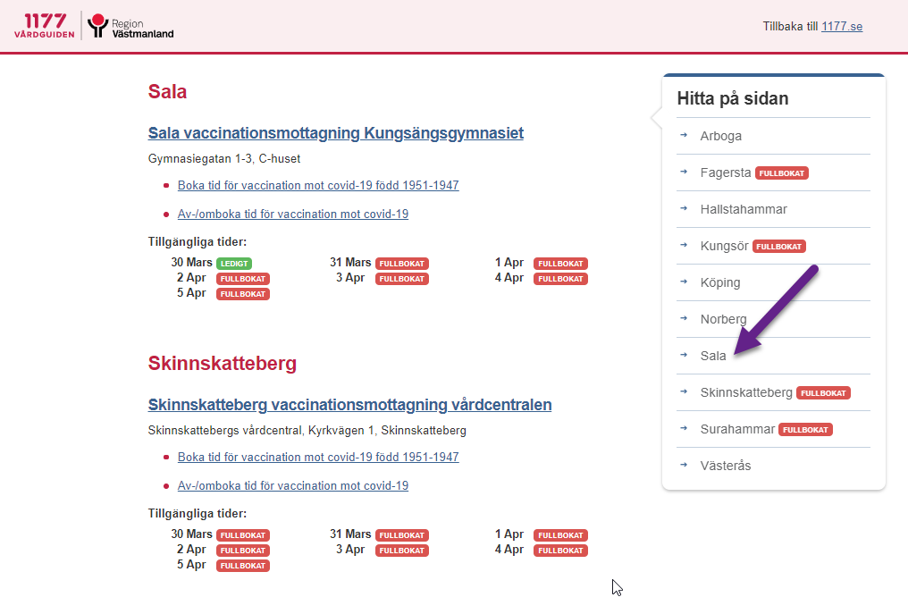

Slide 9
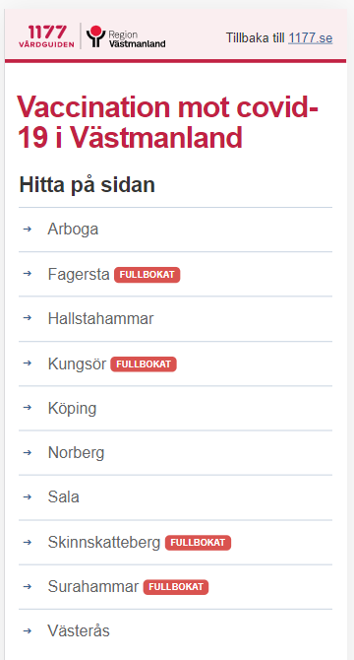
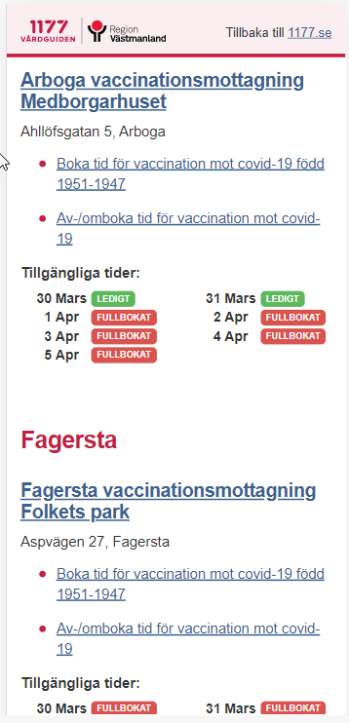

Slide 10
Webbsida:
Region Västmanland - Tidbokning Covid-19 (regionvastmanland.se)
Kontakt:
Åsa Rabb Lundin, Förvaltningsledare IT asa.rabb@regionvastmaland.se
Victoria Knudsen, Förvaltningsledare victoria.knudsen@regionvastmanland.se
Jimmy Haake, Applikationskonsult jimmy.haake@regionvastmanland.se

